Slide 1
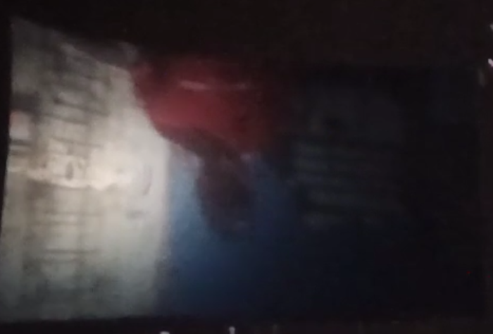
Problemas en la foto
Nitidez
Iluminación
Ínvertida
Bajo contraste
Volteo y rotacion
Muestreo y cuantizacion
Ajuste lineal de brillo y contraste
Ecualizacion global del histograma
CLAHE
Suavizado y reduccion de ruido
Umbralizacion automatica con Otsu
Morfologia matematica
Inpainting
Deteccion de rostros con Haar
las técnicas que mejor encajan son estas:
Volteo y/o rotación
Sí. Esto es casi obligatorio si la imagen está invertida por la cámara oscura. Primero corregiría la orientación antes de evaluar mejoras.
Recorte de ROI
Yo lo agregaría. Hay mucho fondo oscuro que no aporta. Un recorte ayuda a concentrar el análisis en la zona donde aparece la escena.
Ajuste lineal de brillo y contraste
Sí, como estrategia simple. Sirve para levantar la imagen y mejorar contraste global, aunque puede quemar zonas claras.
CLAHE
Muy pertinente. Para esta imagen probablemente sea mejor que una ecualización global, porque la iluminación no es pareja. CLAHE puede mejorar zonas oscuras sin destruir tanto las claras.
Suavizado / reducción de ruido
Sí, pero con cuidado. Si suavizás demasiado, perdés más nitidez. Lo usaría de forma leve, por ejemplo GaussianBlur suave o bilateralFilter si querés preservar bordes.

Slide 2
Problemas en la foto
Nitidez
Iluminación
Ínvertida
Bajo contraste
Volteo y rotacion
Muestreo y cuantizacion
Ajuste lineal de brillo y contraste
Ecualizacion global del histograma
CLAHE
Suavizado y reduccion de ruido
Umbralizacion automatica con Otsu
Morfologia matematica
Inpainting
Deteccion de rostros con Haar
Lo que yo sacaría o dejaría solo como “no elegido”:
Muestreo y cuantización: no parece aportar a la mejora. Sirve más como tema conceptual o diagnóstico, no como operación principal para este caso.
Otsu / umbralización: no lo usaría para esta imagen salvo que quieras segmentar una zona específica. Para mejorar una foto de cámara oscura, binarizar no parece el objetivo.
Morfología matemática: depende de tener una máscara binaria. Si no usás umbralización, no hace falta.
Inpainting: solo si hay manchas o daños localizados concretos. No sirve para corregir oscuridad, desenfoque o bajo contraste general.
Detección de rostros con Haar: no lo veo adecuado. La imagen está muy oscura, borrosa y no parece que el objetivo del TFI sea detectar caras en este caso.

Slide 3
Problemas en la foto
Nitidez
Iluminación
Ínvertida
Bajo contraste
Yo plantearía dos estrategias comparables así:
Estrategia 1: mejora global simple
Rotar/voltear.
Recortar zona útil.
Ajuste lineal de brillo y contraste.
Suavizado leve si aparece ruido.
Ventaja: simple, rápida, fácil de justificar. Límite: puede mejorar el contraste general, pero no corrige bien la iluminación desigual.
Estrategia 2: mejora local
Rotar/voltear.
Recortar zona útil.
Convertir a LAB o trabajar en gris/luminancia.
Aplicar CLAHE sobre luminancia.
Suavizado leve si hace falta.
Ventaja: más adecuada para iluminación irregular.
Límite: puede aumentar ruido o generar aspecto artificial si el parámetro es fuerte.
Mi elección probable sería la Estrategia 2 con CLAHE, porque el problema más fuerte no es solo que la imagen esté oscura, sino que tiene contraste e iluminación muy desparejos. Pero en la defensa conviene aclarar algo importante: la nitidez real no se puede recuperar del todo. Si la imagen original está borrosa o tiene información perdida en sombras profundas, ningún filtro reconstruye detalle verdadero; solo mejora la visibilidad de lo que todavía está presente.

Slide 4
Problemas en la foto
Nitidez
Iluminación
Ínvertida
Bajo contraste
Caso: imagen obtenida mediante cámara oscura.
Problemas principales:
imagen muy oscura;
bajo contraste;
iluminación despareja;
poca nitidez;
posible orientación/inversión;
mucha zona sin información útil.
Pipeline recomendable:
Corregir orientación, recortar la región útil, ajuste lineal de brillo y contraste.
Probar CLAHE, Suavizado leve solo si el ruido queda muy visible.
Comparación posible:
Estrategia A: recorte -> brillo/contraste.
Estrategia B: recorte -> CLAHE -> suavizado leve.
Probablemente convenga elegir la estrategia con CLAHE, porque la iluminación no es pareja.

Slide 5
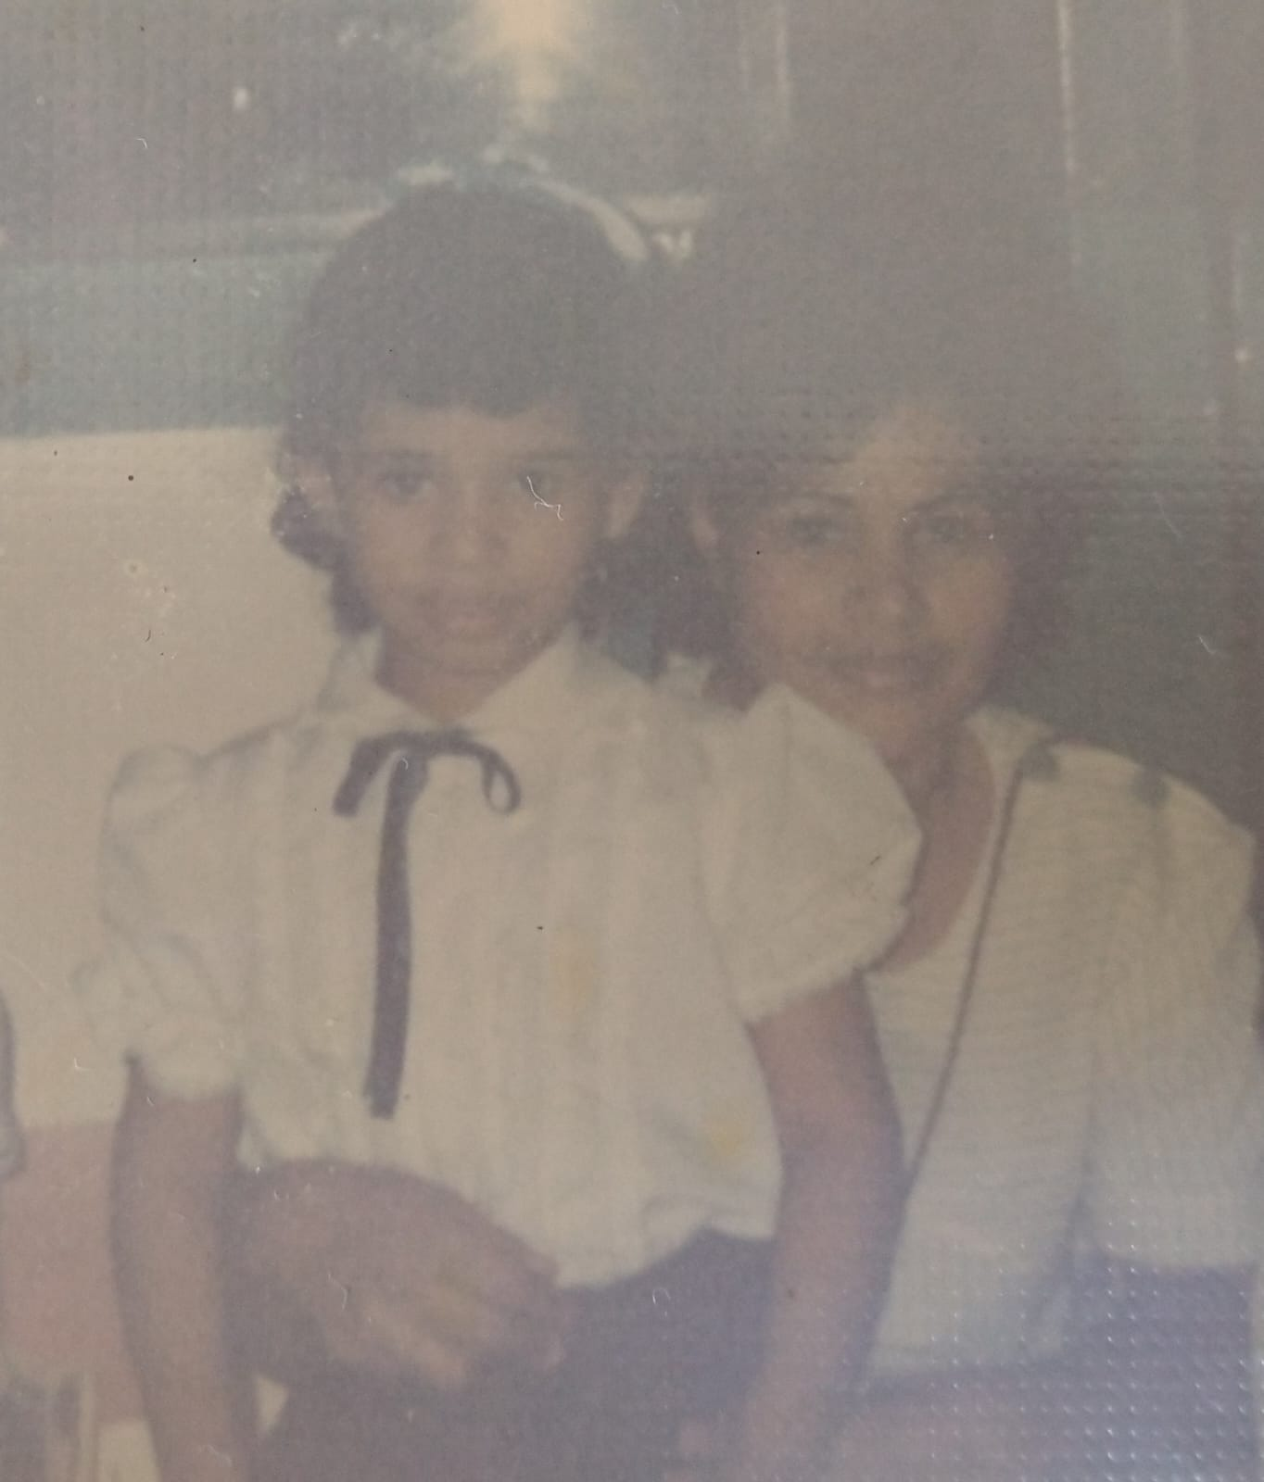
Problemas en la foto
Nitidez
Colores apagados
Ruido
CLAHE
Suavizado y reduccion de ruido
Umbralizacion global manual
Morfologia matematica
Deteccion de rostros con Haar
CLAHE: sí, muy buena candidata. Mejor si se aplica sobre la luminancia, por ejemplo canal L en LAB o canal V en HSV, para no deformar tanto los colores.
Suavizado y reducción de ruido: sí, pero leve. Puede ayudar con grano/manchitas, aunque si te pasás borra más las caras.
Umbralización global manual: yo no la usaría como mejora principal. Puede servir para crear una máscara si querés detectar manchas muy oscuras o zonas dañadas, pero no para restaurar la foto completa.
Morfología matemática: solo tendría sentido si antes construís una máscara de manchas/daños. No la pondría como operación general del pipeline.
Detección de rostros con Haar: la dejaría fuera del pipeline principal. Puede ser una prueba exploratoria interesante, pero con esta nitidez y contraste probablemente falle o sea inestable. Además la consigna evalúa mejora/restauración, no detección.

Slide 6
Problemas en la foto
Nitidez
Colores apagados
Ruido
CLAHE
Suavizado y reduccion de ruido
Umbralizacion global manual
Morfologia matematica
Deteccion de rostros con Haar
Estrategia 1: mejora de contraste y color
Convertir a LAB.
Aplicar CLAHE al canal L.
Volver a RGB.
Ajuste suave de brillo/contraste o saturación si hace falta.
Esta apunta a recuperar legibilidad general, especialmente rostros y ropa, sin convertir la imagen en máscara.
Estrategia 2: reducción de ruido + mejora local
Aplicar bilateralFilter o fastNlMeansDenoisingColored.
Convertir a LAB.
Aplicar CLAHE moderado en L.
Ajuste leve de color/saturación.
Esta apunta a limpiar un poco antes de mejorar contraste. El riesgo es perder detalle facial si el suavizado es fuerte.
Si la foto tiene rayas o manchas puntuales, ahí sí podés sumar una tercera idea puntual: máscara de daño + inpainting, pero solo para zonas pequeñas. No lo usaría para toda la foto.
Mi recomendación: para esta imagen defendé un pipeline corto tipo:
denoise leve -> CLAHE en luminancia -> ajuste suave de color/contraste
Y en la justificación diría algo así: “No elegí umbralización ni morfología como operaciones principales porque el objetivo no era segmentar objetos, sino mejorar una imagen color degradada. Esas técnicas serían útiles solo si construyera una máscara para daños puntuales.”

Slide 7
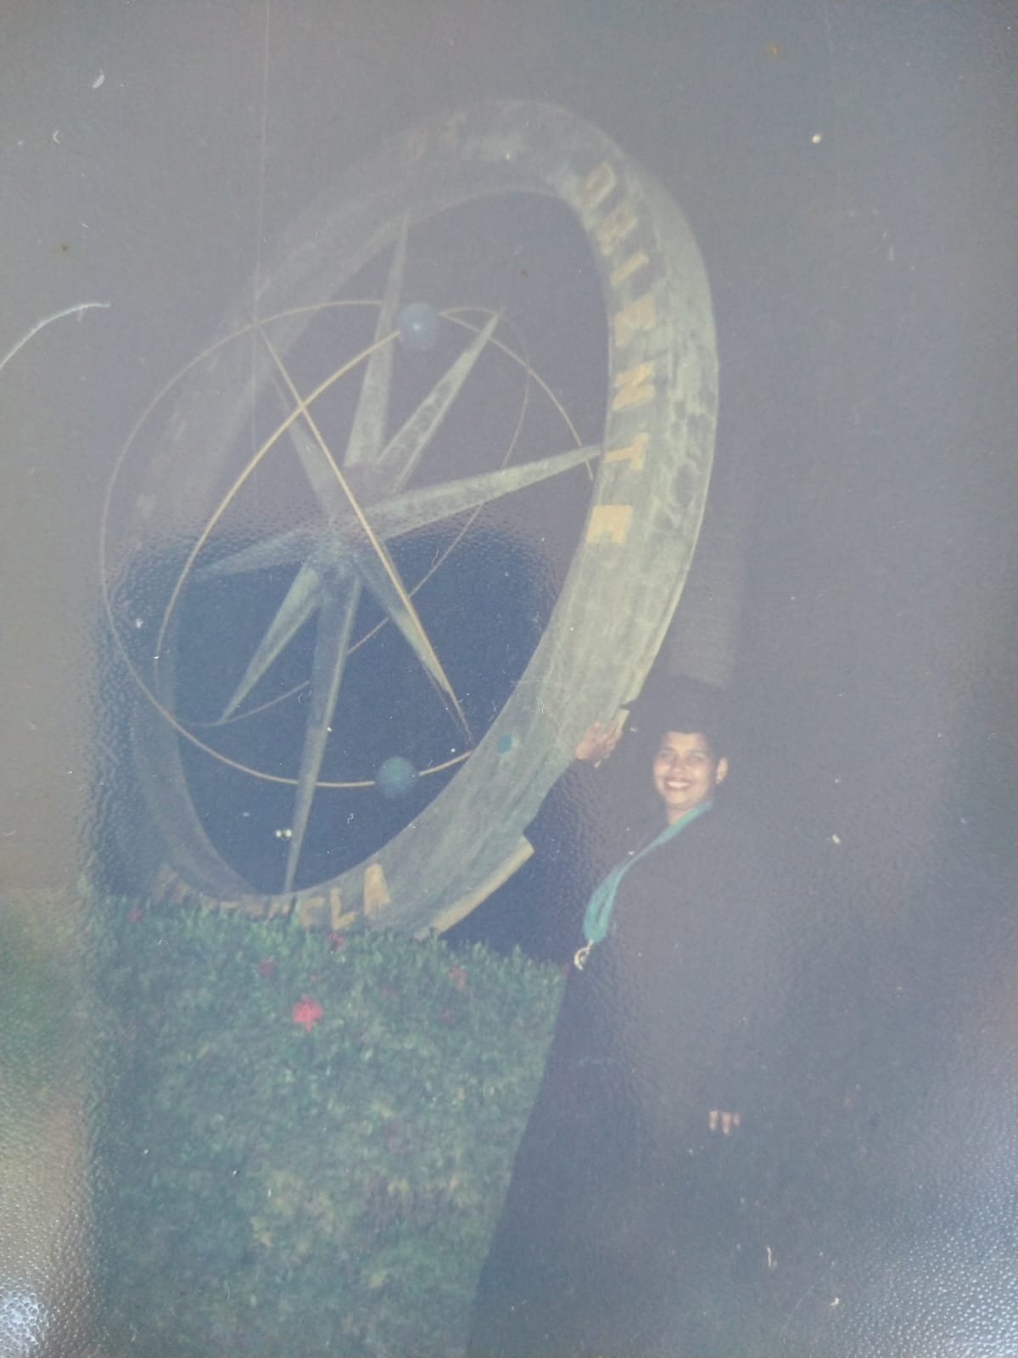
tiene bajo contraste general;
tiene una dominante/velo gris claro bastante evidente;
tiene zonas oscuras y claras diferenciadas;
hay posible ruido/suciedad y reflejos del soporte fotográfico.
Estrategia 1
ajuste lineal de brillo/contraste -> aumento leve de saturación -> suavizado suave
Estrategia 2
LAB -> CLAHE en canal L -> corrección de color/saturación -> reducción de ruido leve
La segunda probablemente funcione mejor, porque el problema principal parece ser una combinación de bajo contraste local + color apagado + velo de iluminación.
Además, esta imagen te permite justificar mejor los límites: se puede mejorar la visibilidad de la rueda, la persona y la vegetación, pero no se puede recuperar completamente la nitidez perdida ni eliminar todos los reflejos/texturas del papel.

Slide 8
tiene bajo contraste general;
tiene una dominante/velo gris claro bastante evidente;
tiene zonas oscuras y claras diferenciadas;
hay posible ruido/suciedad y reflejos del soporte fotográfico.
Caso: medio gráfico color.
Problemas principales:
colores apagados, bajo contraste, iluminación irregular, ruido, baja saturación
Ajustar saturación/color, reducción de ruido
velo gris o baja saturación;
bajo contraste;
iluminación irregular;
ruido o textura del papel;
detalles oscuros parcialmente perdidos.
Pipeline recomendable:
Convertir a LAB o HSV.
Mejorar luminancia con CLAHE.
Ajustar saturación/color suavemente.
Reducción de ruido leve.
Evitar filtros agresivos porque la imagen ya tiene poca nitidez.
Comparación posible:
Estrategia A: brillo/contraste -> saturación.
Estrategia B: LAB -> CLAHE en L -> ajuste de saturación -> denoise leve.
Probablemente la mejor sea la estrategia con CLAHE en luminancia, porque mejora contraste sin alterar tanto los colores.

Slide 9
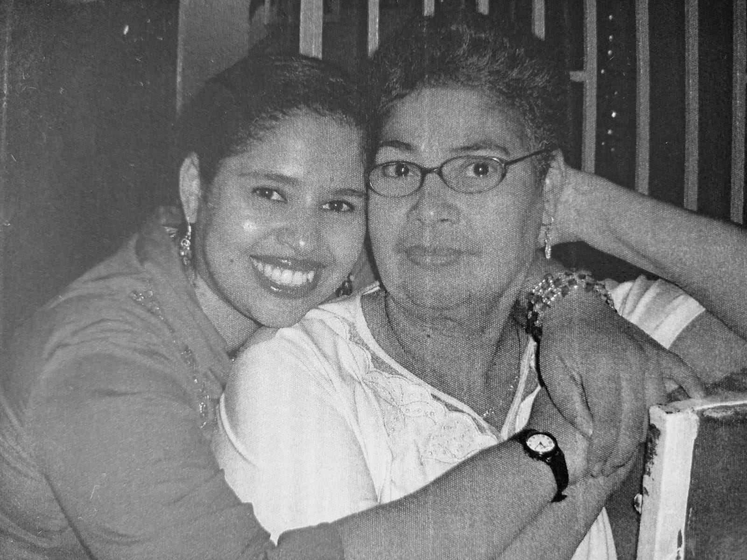
Problemas en la foto
Ruido
Fondo gris o sucio
Ecualizacion global del histograma
Muestreo y cuantizacion
Suavizado y reduccion de ruido
Umbralizacion adaptativa
Morfologia matematica
Inpainting
Deteccion de rostros con Haar
Ecualización global del histograma: sí se puede probar, pero con cuidado. Puede mejorar contraste, aunque probablemente aumente el ruido/grano.
Muestreo y cuantización: yo la sacaría del pipeline. No ayuda a restaurar ni mejorar esta imagen; es más conceptual.
Suavizado y reducción de ruido: sí, muy pertinente. Puede bajar el grano.
Umbralización adaptativa: depende del objetivo. Si querés dejar una imagen final “fotográfica”, no conviene binarizar porque perdés tonos. Si el objetivo fuera extraer trazos, texto o una máscara, sí. Para una foto con personas, yo no la pondría como técnica principal.
Morfología matemática: igual que antes, solo si generás una máscara binaria para limpiar manchas. No como mejora directa de la foto.
Inpainting: sí podría servir, pero solo para rayas/manchitas puntuales si hacés una máscara de daño. Es defendible si mostrás bien qué zona querés reparar.
Detección de rostros con Haar: como análisis extra puede funcionar mejor que en las fotos anteriores, pero no la usaría como parte del pipeline de restauración. Podría servir para demostrar que la mejora conserva rostros detectables, pero no es necesaria.

Slide 10
Problemas en la foto
Ruido
Fondo gris o sucio
Ecualizacion global del histograma
Muestreo y cuantizacion
Suavizado y reduccion de ruido
Umbralizacion adaptativa
Morfologia matematica
Inpainting
Deteccion de rostros con Haar
Estrategia 1: mejora tonal simple
Suavizado leve o mediana.
Ecualización global del histograma.
Ajuste final de brillo/contraste si hace falta.
Ventaja: pipeline corto, claro y fácil de explicar.
Límite: puede amplificar ruido y endurecer demasiado la piel.
Estrategia 2: mejora más controlada
Suavizado leve, por ejemplo medianBlur o GaussianBlur.
CLAHE en escala de grises.
Inpainting puntual de rayas/manchas, si construís una máscara simple.
Ventaja: mejora contraste local sin destruir tanto toda la imagen.
Límite: requiere justificar parámetros y no elimina todo el grano.
Mi recomendación: para este caso elegiría suavizado leve + CLAHE, y dejaría inpainting como reparación puntual si hay rayas o manchas evidentes que quieras tratar.
No elegiría umbralización adaptativa como salida final porque convertiría la foto en blanco y negro puro, perdiendo mucha información tonal de los rostros. En este caso, “blanco/negro” significa imagen en escala de grises, no necesariamente imagen binaria.

Slide 11
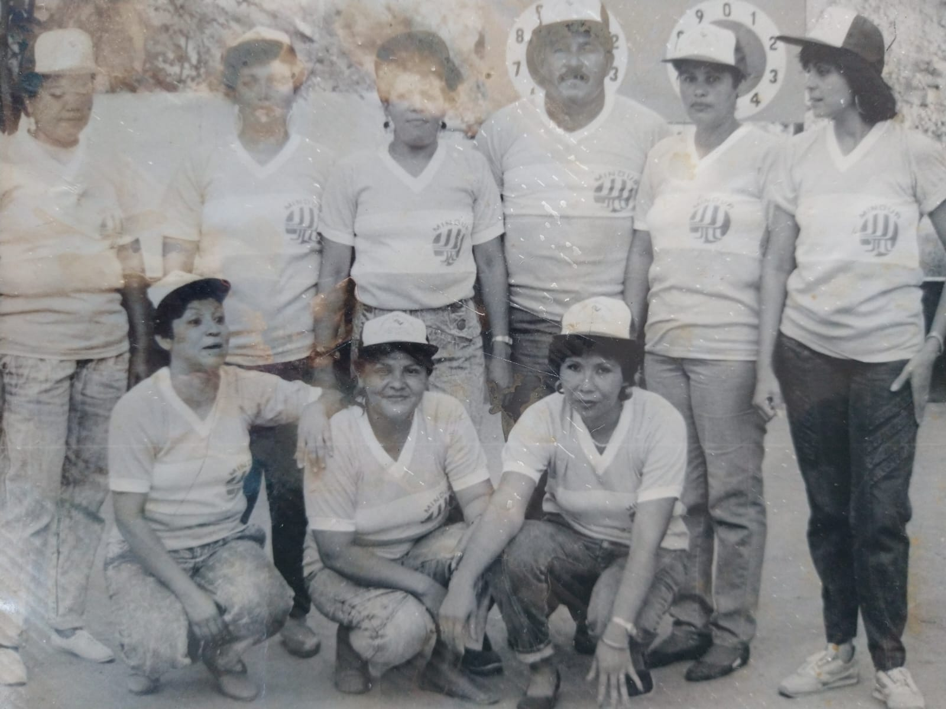
es la más equilibrada para mostrar mejora real y defendible. Tiene problemas visibles:
bajo contraste;
imagen algo lavada;
manchas y rayas;
desgaste del soporte;
zonas claras quemadas o muy planas;
detalles faciales todavía recuperables.
Te permite probar dos estrategias claras:
suavizado leve -> CLAHE/ecualización -> ajuste de contraste;
máscara de daños -> inpainting puntual -> mejora tonal.

Slide 12
Caso: medio gráfico blanco/negro.
Problemas principales:
bajo contraste, imagen lavada, manchas, rayas y suciedad, zonas claras con poca textura;
desgaste del soporte.
Pipeline recomendable:
Trabajar en escala de grises.
Suavizado leve para reducir ruido, ecualización global.
CLAHE o ecualización global.
Inpainting puntual para rayas/manchas visibles, si construís una máscara sencilla.
Comparación posible:
Estrategia A: gris -> suavizado -> ecualización global.
Estrategia B: gris -> CLAHE -> máscara de daños -> inpainting puntual.
Acá no usaría umbralización adaptativa como resultado final, porque perderías los tonos de la foto. Puede servir solo para ayudar a crear máscaras de daño.

Slide 13
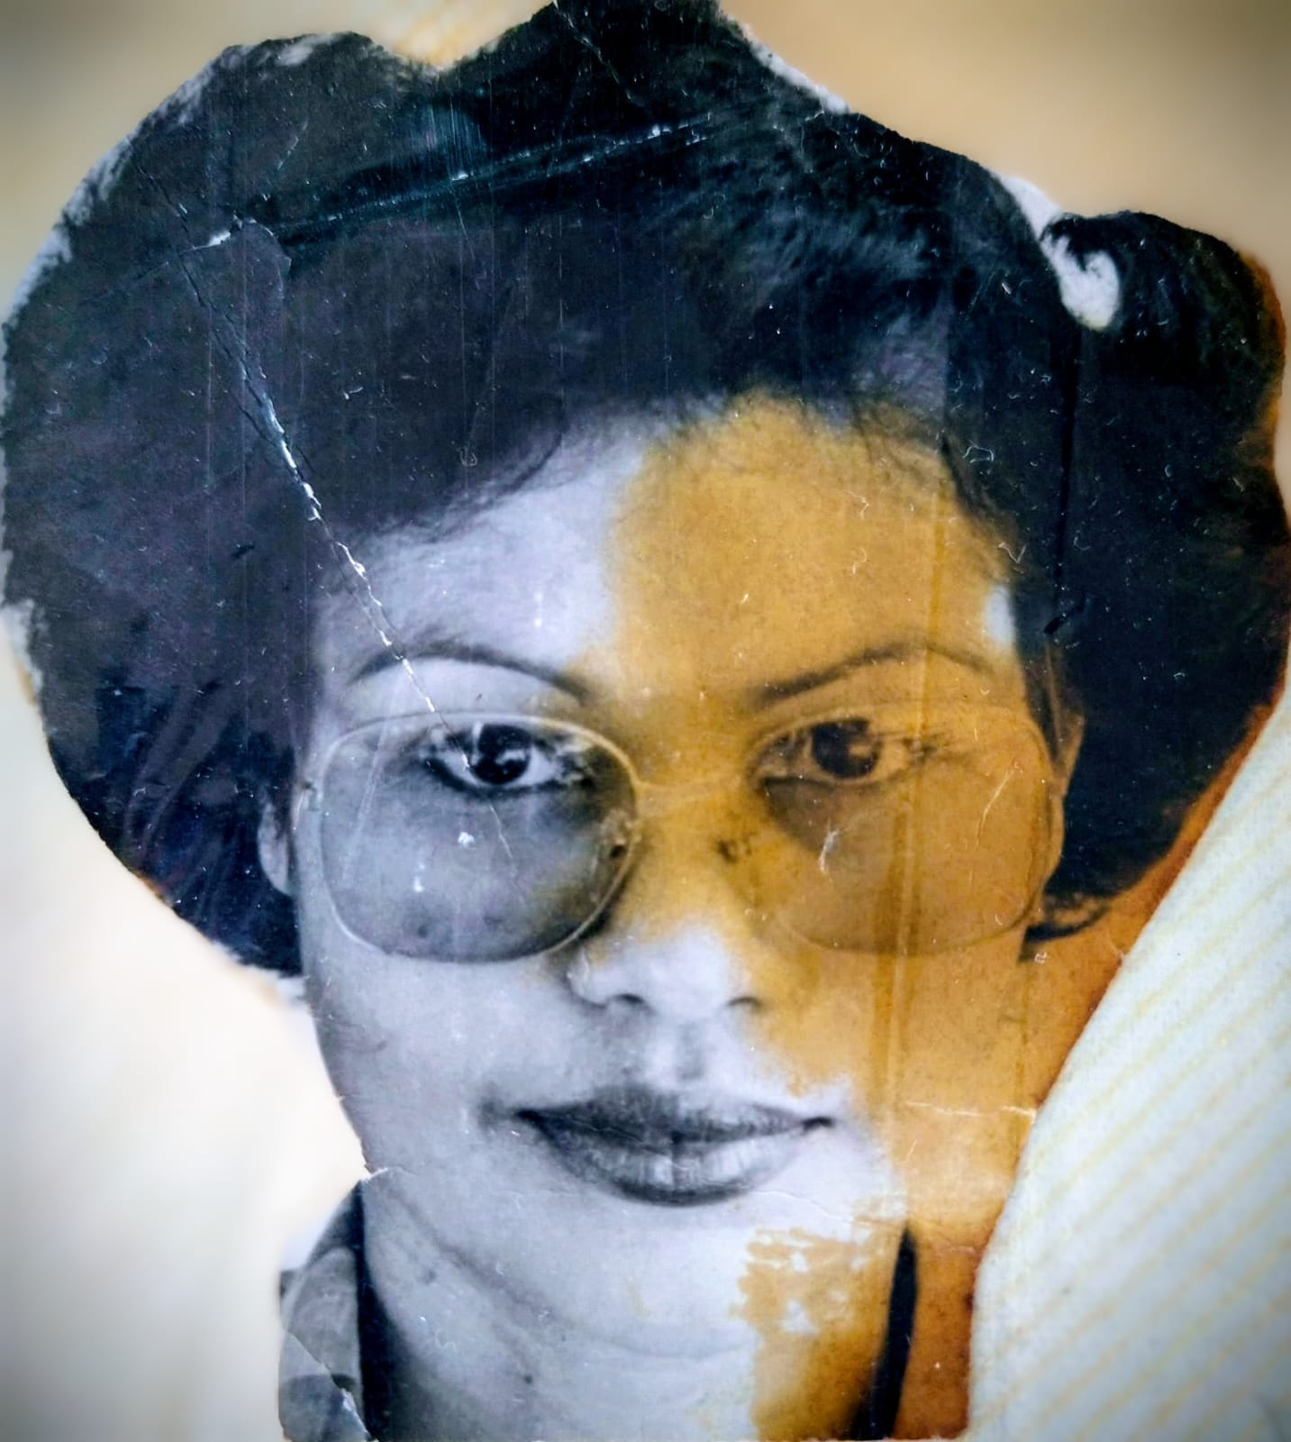
Es la más impactante visualmente, pero también la más riesgosa. Tiene manchas fuertes, rayas, dominante de color y daño sobre el rostro. Sirve muy bien para hablar de restauración, pero el límite es importante: si intentás reparar demasiado el rostro con inpainting, puede quedar artificial.
La usaría si querés un caso más desafiante de medio gráfico color deteriorado.

